Slide 1
MANAJEMEN KEUANGAN

Slide 2
Konsep Manajemen Keuangan
Adalah suatu proses dalam pengaturan aktivitas atau kegiatan keuangan dalam suatu organisasi, dimana di dalamnya termasuk kegiatan planning, analisis dan pengendalian terhadap kegiatan keuangan yang biasanya dilakukan oleh manajer keuangan
Adalah seluruh aktivitas kegiatan perusahaan yang berhubungan dengan upaya untuk mendapatkan dana perusahaan dengan meminimalkan biaya serta upaya penggunaan dan pengalokasian dana tersebut secara efesien

Slide 3
Fungsi Manajemen Keuangan
Menetapkan pengalokasian dana (investment decision)
Memutuskan alternatif pembiayaan (financial decision)
Kebijakan dalam pembagian dividen (dividend decision)

Slide 4
Investment Decision
Adalah keputusan yang diambil oleh manajer keuangan dalam pengalokasian dana dalam bentuk investasi yang dapat menghasilkan laba di masa yang akan datang
Keputusan ini akan tergambar dari aktiva perusahaan, dan mempengaruhi struktur kekayaan perusahaan yaitu perbandingan antara current assets dengan fixed assets

Slide 5
Financial Decision
Adalah keputusan manajemen keuangan dalam melakukan pertimbangan dan analisis perpaduan antara sumber-sumber dana yang paling ekonomis bagi perusahaan untuk mendanai kebutuhan-kebutuhan investasi serta kegiatan operasional perusahaan
Keputusan pendanaan akan tercermin dalam sisi pasiva perusahaan yang akan mempengaruhi financial structure maupun capital structure

Slide 6
Dividend Decision
Dividen merupakan bagian dari keuntungan suatu perusahaan yang dibayarkan kepada para pemegang saham.
Keputusan dividen adalah keputusan manajemen keuangan dalam menentukan besarnya proporsi laba yang akan dibagikan kepada para pemegang saham dan proporsi dana yang akan disimpan di perusahaan sebagai laba ditahan untuk pertumbuhan perusahaan
Kebijakan ini juga akan mempengaruhi financial structure maupun capital structure

Slide 7
Tujuan Manajemen Keuangan
Memaksimalkan kesejahteraan pemilik perusahaan atau memaksimalkan nilai perusahaan
Menjaga kelangsungan hidup perusahaan (going concern)
Mencapai kesejahteraan masyarakat sebagai tanggung jawab sosial perusahaan

Slide 8
Tujuan manajemen keuangan
Maksimalisasi nilai perusahaan (kesejahteraan pemegang saham)
Peranan Manajer Keuangan
2 1
Operasi perusahaan Manajer Pasar modal / pasar uang
(sekelompok aktiva riil ) keuangan (pemodal yang memiliki 3 4 aktiva riil)

Slide 9
Keterangan :
Manajer keuangan memperoleh dana / kas dari pasar modal / pasar uang dengan cara menjual financial assets (saham, obligasi, dan surat berharga lainnya), atau memperoleh kredit dari bank atau sumber dana lainnya.
Dana / kas yang diperoleh tersebut diinvestasikan pada berbagai aktiva (real asset) untuk mendanai kegiatan / operasi perusahaan, contohnya tanah, mesin, dll.
Apabila aktiva perusahaan berjalan dengan baik, maka dari real asset akan dihasilkan laba (berupa cash in flow) yang lebih besar dari jumlah yang diinvestasikan.
Laba / kas yang diperoleh dapat dikembalikan kepada pemilik dana atau diinvestasikan kembali (reinvestasi) ke dalam perusahaan

Slide 10
Nilai Perusahaan
Nilai perusahaan yang sudah go public tercermin dalam harga pasar saham perusahaan
Nilai perusahaan yang belum go public nilainya terealisasi apabila perusahaan akan dijual (total aktiva dan prospek perusahaan, resiko usaha, lingkungan usaha, dll)

Slide 11
Asas - Asas Pembelanjaan
1. Asas Likuiditas :
Mengajarkan bahwa dalam kebijakan financing harus memperhatikan lamanya dana digunakan oleh perusahaan. Dalam asas ini berlaku maturity matching principles.
2. Asas Solvabilitas :
Mengajarkan bahwa dalam kebijakan financing harus memperhatikan faktor psikologis dari calon investor.
3. Asas Rentabilitas :
Mengajarkan bahwa dalam kebijakan financing harus memperhatikan konsekuensi kewajiban memberikan balas jasa dari perusahaan yang bersangkutan kepada para calon investor.
4. Asas Kekuasaan :
Mengajarkan bahwa dalam kebijakan financing harus memperhatikan kebijakan manajemen perusahaan.

Slide 12
Jenis – Jenis Pembelanjaan
Berdasarkan aktivitas
Pembelanjaan aktif : aktivitas untuk menginvestasikan dana
Pembelanjaan pasif : aktivitas untuk memperoleh dana
Berdasarkan sumber dana
Pembelanjaan intern : sumber dana berasal dari dalam
perusahaan
Pembelanjaan ekstern : sumber dana berasal dari luar perusahaan

Slide 13
Sumber-sumber Dana
Sumber intern ( internal sources ), yaitu sumber dana yang dibentuk atau dihasilkan sendiri di dalam perusahaan, meliputi : laba ditahan dan akumulasi penyusutan
Sumber ekstern ( external sources ), yaitu sumber dana yang berasal dari luar perusahaan, yaitu dari kreditur, pemilik, peserta atau pengambil bagian di dalam perusahaan

Slide 14
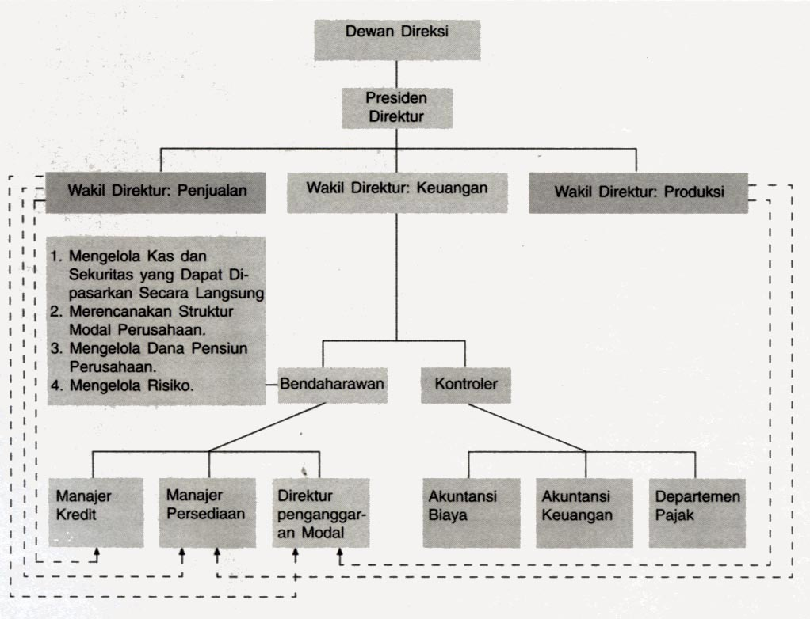
Peranan Keuangan dalam Organisasi Bisnis

Slide 15
INTRODUCTION TO FINANCE MANAGEMENT
Manajemen keuangan adalah bidang manajemen fungsional perusahaan yang berhubungan dengan pengambilan keputusan investasi jangka panjang, keputusan pendanaan jangka panjang, dan pengelolaan modal kerja perusahaan yang meliputi investasi dan pendanaan jangka pendek.
Manajemen keuangan menjawab 3 pertanyaan
Investasi jangka panjang apa yang akan dilakukan perusahaan
Darimana sumber dana jangka panjang diperoleh untuk membiayai investasi?
Bagaimana perusahaan mengelola kegiatan keuangan
Mengapa Keuangan perlu di manage ?
Pengambilan keputusan
Pengelolaan SD secara tepat
Untuk mencapai tujuan perusahaan

Slide 16
Keputusan- Keputusan keuangan
Keputusan investasi aktiva riil yang harus di beli
Investasi jangka pendek : melibatkan aktiva lancar
Investasi jangka panjang : melibatkan aktiva tetap
Investasi pada akun riil dapat berupa :
Intangible assets. Contoh: hak paten, hak cipta, merk, dll
Tangible assets. Contoh: mesin, gedung, peralatan, dll
Keputusan pendanaan asal dana untuk membeli aktiva
Dana pinjaman. Contoh: utang bank dan obligasi
Modal sendiri. Contoh: saham dan laba ditahan
Keputusan dividen

Slide 17
Keputusan Manajemen keuangan
Net
working
capital
Current
liabilities
Keputusan penganggaran modal (capital budgeting)
yakni proses perencanaan dan pengelolaan investasi jangka panjang sebuah perusahaan
2. Keputusan struktur modal (capital structure)
Kombinasi utang dan ekuitas yang dimiliki perusahaan
3. Modal kerja (working capital)
Aset dan kewajiban lancar yang dimiliki perusahaan
Current Assets
Long-term debt
Fixed Assets
Tangible fixed
asset,
Intangible
fixed assets
Shareholders’ equity
Total value of
assets
Total value of the firm
to investors

Slide 18
Tujuan perusahaan
Memaksimalkan nilai perusahaan
memaksimalkan laba tidak memerhatikan dimensi waktu atau berorientasi jangka pendek
Laba mempunyai pengertian ganda (laba operasi, laba kotor, laba bersih, dll)
Memaksimalkan laba tidak/kurang memperhatikan tanggungjawab social
Memaksimalkan laba tidak memperhatikan factor resiko
Memaksimumkan nilai perusahaan atau kekayaan pemegang saham, dan bagi perusahaan yang telah go public tercermin pada harga pasar saham.
Memperhatikan tanggungjawab sosial.
Mempertimbangkan risiko.
Berorientasi jangka panjang
Berorientasi pada arus kas daripada laba

Slide 19
Hubungan fungsi keuangan dengan tujuan perusahaan
F
A
K
T
O
R
I
N
T
E
R
N
A
L
Pendapatan yang di harapkan
mempengaruhi
Keputusan investasi
Resiko bisnis
Resiko total
Harga pasar saham
Pendapatan yang di harapkan
Resiko keuangan
Keputusan pendanaan dan dividen
Pendapatan yang di harapkan

Slide 20
Prinsip-prinsip keuangan
Prinsip self interest behavior
Orang akan memilih tindakan yang memberikan keuntungan yang terbaik
Prinsip risk aversion
Orang akan memilih alternative dengan rasio keuntungan (return) yang tinggi, dengan resiko yang rendah
Prinsip diversification
Diversifikasi itu menguntungkan karena dapag meningkatkan return dan menurunkan resiko
Prinsip incremental benefit
Semua keputusan harus didasarkan pada selisih antara nilai dengan alternative dan nilai tanpa alternatif
Prinsip signaling
Setiap tindakan mengandung informasi
Prinsip capital market efficiency
Pasar modal yang mecerminkan seluruh informasi yang ada
Prinsip risk return trade off
High risk, high return
Prinsip time value of money
Konsep nilai waktu uang

